Slide 1
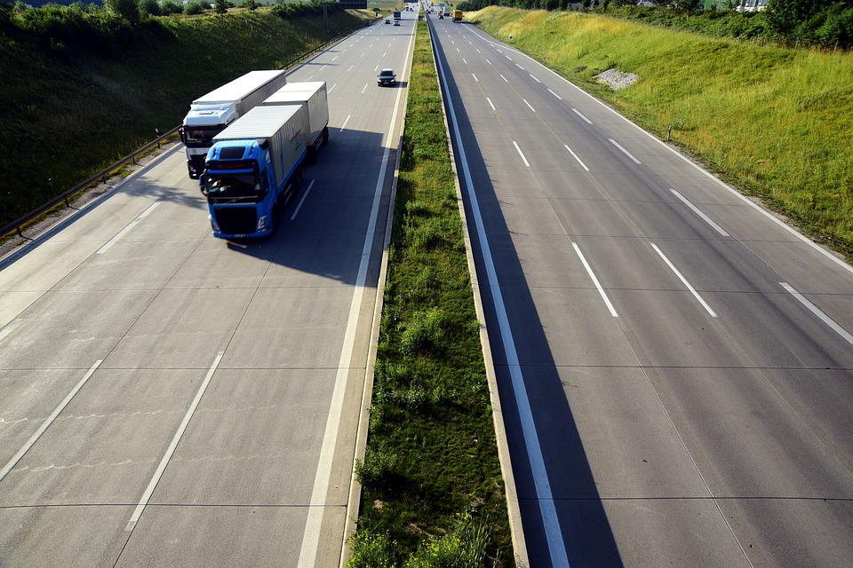
국토교통 데이터 활용 경진대회
차종별 고속도로 교통량 분석을 통한
안전한 화물차 운행을 위한
고속도로 개선방안 도출
강지우 조원형 오병권

Slide 2
contents
1. 주제 선정 배경
2. 고속도로 개선 방안
2.1 최적의 화물차 휴게소 입지 제안
2.2 눈길 사고 예방책
2.3 고속도로 휴식 장려 방안
3. 결론
4. 사용한 데이터 출처

Slide 3
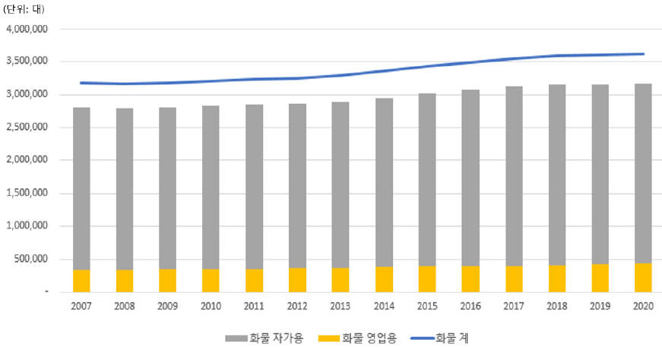
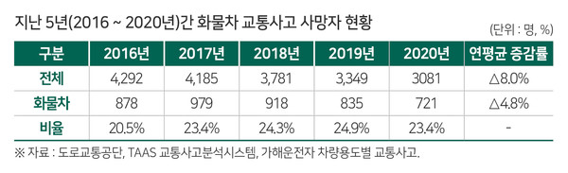
01 주제 선정 배경
1.1 화물차 현황
1.2 화물차 사고 건수
최근 5년간 전체 교통사고 사망자수는 연평균 8.0% 감소했으나 화물차의 경우 연평균 감소율이 4.8%에 머무름.
국토교통부 통계누리의 ‘연도별 화물자동차 등록 현황’에 따르면 화물자동차 등록대수는 2007년부터 2020년까지 꾸준히 증가하는 추세를 보임
2019년 기준 차종별 교통사고에 따르면 화물자동차의 교통사고 건수의 비중은 12.5%이지만 사망자 수 비중은 23.9%로 높게 나타남.
안전한 화물차 운행을 위한
고속도로 개선방안이 필요함

Slide 4
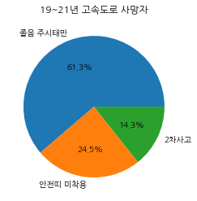
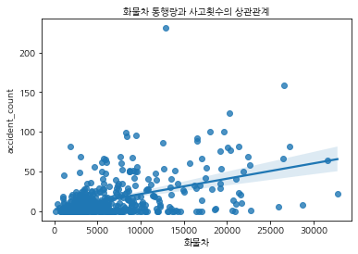
02 고속도로 개선방안 - 1
2.1 최적의 화물차 휴게시설 입지 선정
2.2 최적 입지 선정 기준
졸음운전이 고속도로 주요 사고 원인으로 뽑힘에 따라 국토교통부는 화물차 휴게 시설을 꾸준히 확충할 계획임.
화물차 통행량과 교통사고 횟수를 상관분석한 결과 화물차 통행량이 많을수록 사고횟수가 많은 경향이 있었으며 상관계수가 약 0.42로 준수한 상관관계를 보임.
그러나 25년 이후의 화물차 휴게기능 확충 입지는 정해지지 않았음. 따라서 최적의 화물차 휴게시설 입지를 제안하고자 한다.
따라서 구간별 화물차 교통사고 건수, 화물차 통행량, 구간별 거리를 기준으로 최적의 입지를 선정함.

Slide 5

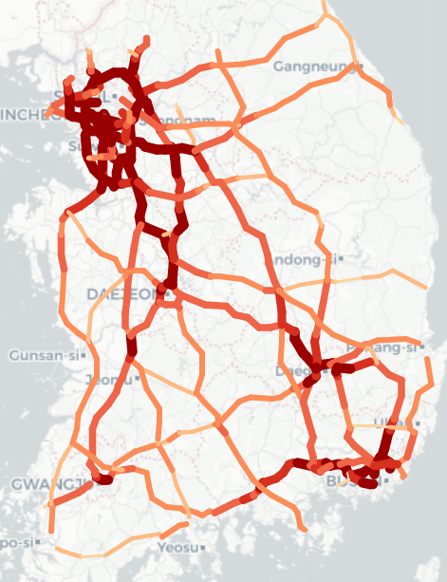
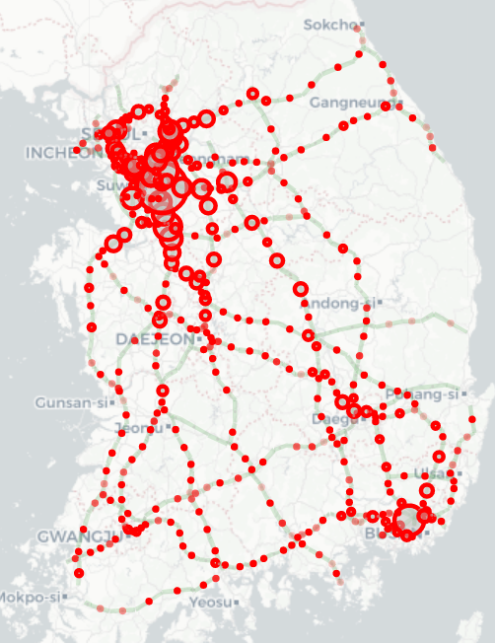
02 고속도로 개선방안 - 1
2.3 사고데이터
2.3 17~20년도 화물차 통행량 합계
데이터
데이터
‘Taas 고속도로 사고데이터’ 중 가해차량이 화물차인 경우만 나타냄
한국도로공사 ‘도로 교통량 통계연보 17~20년’
시각화
시각화
색이 진할수록 통행량이 많은 것을 의미함.
원이 클수록 사고 다발 구간임
시사점
시사점
수도권과 부산에서 사고가 많이 일어남
경부고속도로가 화물차 통행량이 많음.
서울과 부산인근, 충청도와 대전 인근의 통행량이 많음

Slide 6
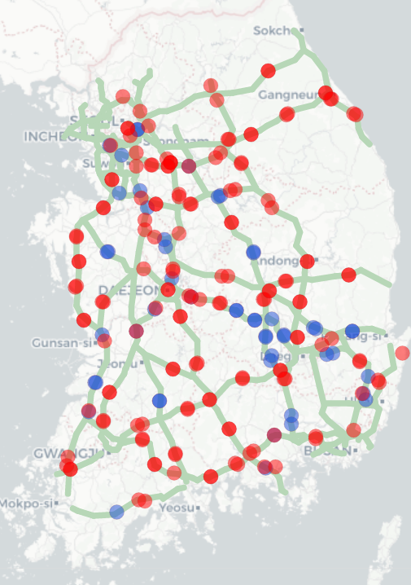
02 고속도로 개선방안 - 1
2.3 휴게시설 위치 분포도
2.4 후보지 선정
데이터
높은 땅값으로 인해 화물차 휴게시설 건설이 지연되고 있는 상황을 고려하여 일반 휴게소의 화물차 주차면과 휴게시설을 보강하고자 함.
한국도로공사 ‘노선별, 방향별 휴게소 편의시설 현황’ (2022년 5월 자료 기준)
따라서 휴게시설이 한 개 이상 있는 구간을 후보지로 선정함.
시각화
빨간색은 일반 휴게소 파란색은 화물차 휴게소를 나타냄.
뿐만 아니라 화물차 사고가 한 건도 없는 구간도 후보지에서 제외함.
시사점
전체 휴게소의 개수는 207개, 그중 화물차는 51개소임.
위의 기준에 따라
127개 구간이 후보지로 선정됨.
특히 강원도 방면에는 화물차 휴게소가 매우 적음

Slide 7
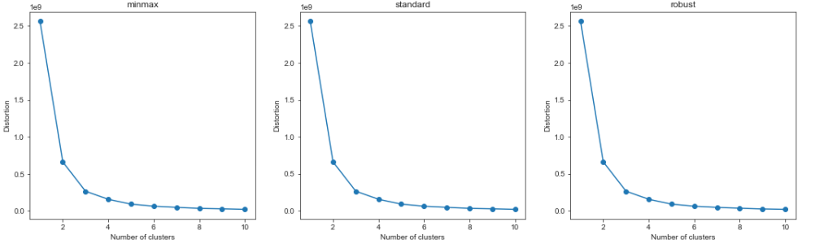
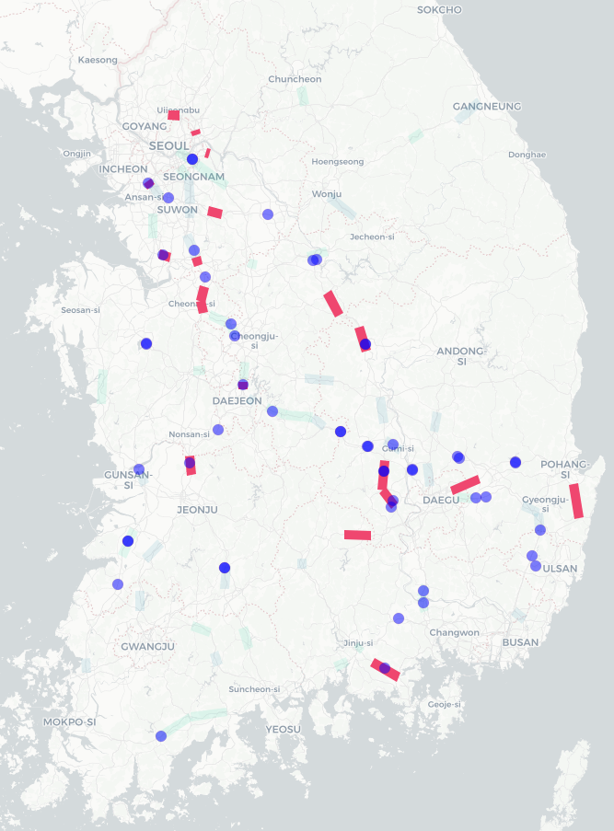
02 고속도로 개선방안 - 1
2.4 최적의 입지 선정 방법
교통사고 건수, 화물차 통행량, 구간별 거리를 기준으로 군집분석을 진행하였으며 이때 k-means 알고리즘을 활용함.
시각화: 빨간색은 선정된 구간,
파란색은 현재 화물차 휴게소 위치
Elbow method를 확인해본 결과 3개의 그래프 모두 3일 때 기울기가 급격히 줄어들었으므로 k=3으로 설정하고 군집화를 진행함.
군집화를 통해 고속도로 구간을 3개의 군집으로 나누고 최적의 입지를 갖는 군집을 찾음.
최적의 군집안에 19개 구간이 있었으나 그 중 12개 구간은 인근에 이미 화물차 휴게소가 있는 것으로 확인되어 7개 구간을 화물차 휴게소 최적 입지로 뽑음.
선정된 19개의 구간

Slide 8
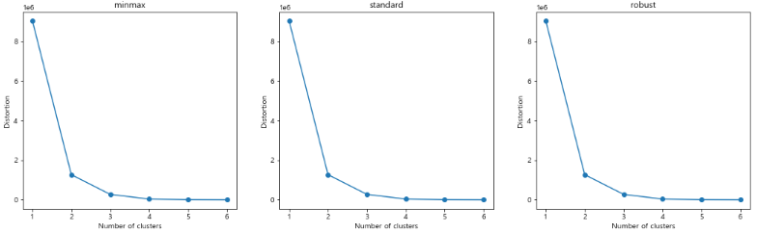
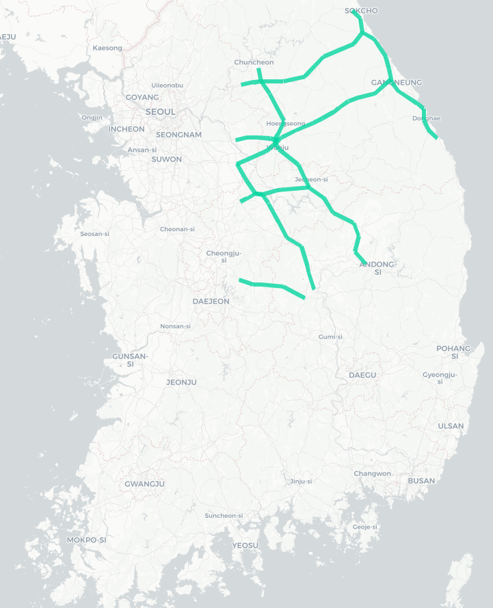
02 고속도로 개선방안 - 1
2.4 최적의 입지 선정 방법
현재 화물차 2시간 연속운전 시 15분 휴식이 의무화 되었으나 강원도에는 화물차 휴게소가 적어 규제를 준수하기 어려움.
따라서 강원권에 우선적으로 휴게소를 배치할 필요가 있다고 판단해 강원권을 대상으로도 최적의 화물차 입지를 선정함.
이전과 마찬가지로 k-means 알고리즘을 활용하였고 Elbow method를 실행한 결과 3일 때 기울기가 급격히 줄어들었으므로 k=3으로 설정하고 군집화를 진행함.
그 결과 4개 구간이 선정 되었으나 그 중 3개 구간에는 이미 화물차 휴게소가 있는 것으로 확인되어 1개 구간을 강원권 화물차 휴게소 최적 입지로 뽑음.
빨간색이 선정된 4개 구간

Slide 9
02 고속도로 개선방안 - 1
2.4 최적의 입지 선정
2.5 기대효과
K means 알고리즘을 통해 최종적으로 다음과 같이 8개 구간이 화물차 휴게시설 확충 입지로 선정됨.
K-means 알고리즘을 통해 더욱 필요한 구간을 선정하여 화물차 휴게기능 확충사업을 진행함에 있어서 우선순위를 정함.
구간 명
동경주IC~남포항IC
가조IC~해인사IC
호원IC~송추IC
구리IC~퇴계원IC
용인IC~양지IC
도동IC~정통와촌IC
하남IC~하남JCT
춘천JCT~춘천IC
‘구간별 사고건수’와 교통량을 기준으로 최적의 입지를 선정함으로써 화물 운전자들의 근로 여건이 개선되고 졸음운전을 방지하여 보다 안전한 운행이 가능해질 것으로 기대됨.

Slide 10
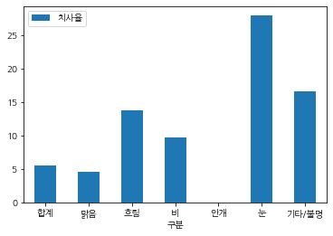
02 고속도로 개선방안 - 2
2.1 눈길 사고 현황
2.1 눈길 사고 대책1 – 체인 무료 대여 서비스
화물차 휴게소에서 체인을 무료로 대여해주고 여건이 된다면 설치까지 도와줌.
Taas의 화물차 교통사고 데이터 중 노선상태가 서리/결빙, 적설, 해빙인 경우를 확인한 결과 서해안 고속도로와 서울외곽순환고속도로, 호남고속도로에서 사고가 가장 빈번하게 일어남.
국토교통부의 2021년판 교통사고 통계분석을 보면 눈이 왔을 때 치사율은 28퍼센트로 맑음(4.6%)의 6배 더 높음.
따라서 해당 고속도로는 체인을 더 많이 배치 해야 함.
당일 반납이 힘들수도 있으므로 빌린 휴게소가 아닌 곳에도 반납할 수 있도록 함.
실제로 Taas의 화물차 교통사고 데이터를 분석해본 결과 평균적인 사고 사망률은 6%인데 눈이 내린 경우 15%로 매우 높음.
그 후 특정 휴게소에 체인이 쏠리지 않도록 주기적으로 체인을 전국적으로 재분배 함.
따라서 이에 대한 대책이 필요함.

Slide 11
02 고속도로 개선방안 - 2
2.2 눈길 사고 대책2 – AI를 활용한 살얼음 관리 시스템 확대
2.3 기대효과
현재 한국도로공사는 ai를 통해 도로 살얼음 위험도를 예측하고 자동으로 염수 분사가 가능한 관리시스템을 도입함. 하지만 일부 지사에서만 시범 운영중임.
화물차 휴게소에서 스노우 체인 대여를 해주며 사고 다발 구간에 체인을 집중적으로 비치하여 갑작스러운 기상변화로 인한 사망사고를 방지할 수 있음.
Taas의 화물차 교통사고 데이터 중 노선상태가 서리/결빙, 적설, 해빙인 경우를 확인한 결과 사업을 운영하지 않는 경기도와 충청북도에서도 사고가 빈번하게 일어남.
또한 화물차 사고가 빈번하게 일어나는 구간을 대상으로 ai 살얼음 관리 시스템을 확대하여 화물차 운전자들이 겨울철에 보다 더 안전하게 운행을 할 수 있는 환경을 조성할 수 있음.
따라서 시흥지사와 제천지사에도 ai를 활용한 살얼음 관리 시스템을 확대할 필요가 있음.

Slide 12
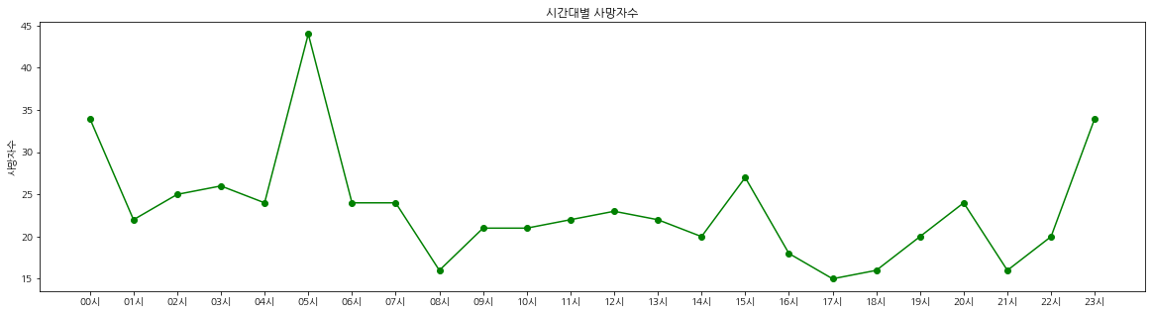
02 고속도로 개선방안 – 3
3.1 고속도로 시간대별 화물차 사망자 수
Taas의 화물차 교통사고 데이터를 분석해본 결과 00시와 05시, 23시에 가장 사망자가 많은 것으로 나타남.
현재 한국도로공사는 사업용 화물차를 대상으로 심야 시간에 통행료를 50% 할인해주는 제도를 운행중이며 그로 인해 심야 시간대 대형화물차량의 통행량이 40% 증가하였음.

Slide 13
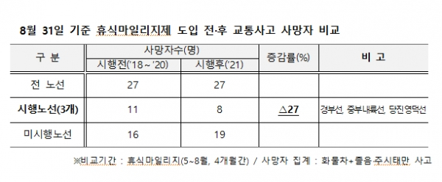
02 고속도로 개선방안 - 3
3.1 고속도로 휴식 마일리지 현황
3.1 고속도로 휴식 마일리지 현황
그러나 약 400만대의 화물차량 대수에 비해 제도 이용자는 9000명으로 매우 적은 실정임.
출처: 한국도로공사 보도자료
한편, 사업용 화물차가 전체 화물차 중 12%만 차지하고 있으나 교통사고 사망자가 2.2배 정도로 월등히 높음.
한국도로공사에서는 화물차 운전자가 고속도로 휴게소나 졸음쉼터에서 휴식을 취하면 인증 횟수에 따라 상품권을 지급하는 ‘휴식-마일리지’ 제도를 운영함.
이에 따라 2시간 이내에 운전 후 휴식을 취하는 운전자가 30% -> 86%로 대폭 증가함.
따라서 사업용 화물차를 중심으로
휴식 마일리지 제도 활성화 방안이 필요함.
또한 주시태만으로 인한 화물차 교통사고 건수가 27% 정도 감소한 것으로 나타남.

Slide 14
02 고속도로 개선방안 - 3
3.2 휴식 마일리지 활성화 방안
3.3 기대효과
사업용 운전자의 경우 장거리 운전(일 평균 378km)을 하고 있기 때문에 톨게이트비 할인이 기존의 상품권 지급보다 더욱 효과적일 것이라고 판단됨.
휴식 마일리지 제도 활성화를 통해 사업용 화물차 운전자의 참여를 독려함으로써 졸음운전으로 인한 사망사고를 예방할 수 있음.
또한 사업 운전자는 낮은 수익구조로 과로 과속 운행에 노출된 만큼 화물차 운행일을 기준으로 연속적으로 휴식을 인증할 경우 할인율을 점차적으로 올려줌으로써 참여를 유도할 수 있음.
뿐만 아니라 야간에 화물차 사망자 수가 높은 것을 확인 하였기 때문에 야간 톨게이트 할인율을 줄이고 휴식 – 마일리지를 통한 할인율을 높이면 마일리지 제도 활성화에 도움이 될 것임.

Slide 15
03 결론
3.1 내용정리
1) 각종 자료들을 통해 화물차 사고가 많이 발생하며, 치사율도 높음을 확인함.
2) 졸음운전이 화물차 사고에 큰 영향을 미치는 것을 확인하고 최적의 화물차 휴게시설 입지를 선정함.
3) 강원권에는 화물차 휴게소가 없음을 확인하고 추가적인 분석을 통해 강원도에도 화물차 휴게시설 입지를 제안함.
4) 눈길 사고가 치사율이 매우 높은 것을 확인하고 눈길 사고가 빈번한 지역을 중점으로 체인 대여와 ai를 활용한 살얼음 관리 시스템 확대를 제안함.
5) 졸음운전에 대한 추가적인 대안으로 고속도로 휴식 마일리지 활성화 방안을 제안함.
제시된 해결 방안을 통해 화물차 운전자들의 졸음운전과 눈길사고 위험을 예방.

Slide 16
04 사용한 데이터 출처
데이터 이름 | 사용데이터 내용 | 데이터 제공 사이트
19~21년판 교통사고 통계분석.pdf | 고속도로 교통사고 데이터 | http://taas.koroad.or.kr/
19~21년 상시조사 교통량.excel | 시간별 화물차 교통량 | http://www.road.re.kr
Taas 고속도로 사고 데이터.csv | 구간별 화물차 고속도로 사고 데이터 | http://taas.koroad.or.kr/
19~21년 도로종류별 교통량.excel | 구간별 화물차 교통량 | http://www.road.re.kr
노선별, 방향별, 휴게소 편의시설 현황(open api) | 일반휴게소 및 화물차 휴게소 위치 | http://data.ex.co.kr/
졸음쉼터 설치현황.csv | 졸음쉼터 위치 | http://data.ex.co.kr/

